Slide 1
SISTEMA TENDINOSO Y LIGAMENTARIO

Slide 2
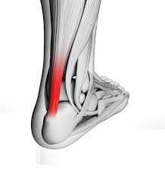
TENDÓN
El tendón es un elemento esencial de la unidad musculotendinosa.
En general actúa como intermediario entre las fibras musculares y la superficie ósea.

Slide 3
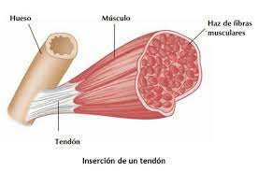
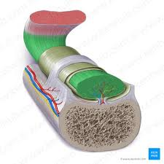

Slide 4
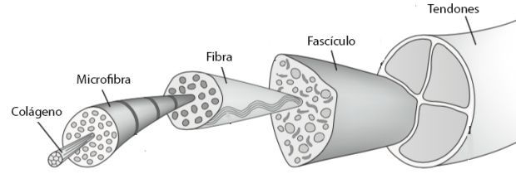
estructura
Tenocito
Matriz extracelular
Proteoglicanos
Haces de colágeno de tipo I
Elastina

Slide 5
FUNCIÓN
La función de los tendones es:
Unir músculos y huesos
Resistir la tracción muscular
Transmitir eficazmente las fuerzas generadas por los músculos a los huesos

Slide 6
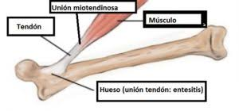
UNIÓN MIOTENDINOSA
Unión del músculo al tendón existe una superficie
interdigitante compleja, con el fin de disminuir el estrés
tensional ejercido sobre el tendón durante la contracción muscular
UNIÓN OSTEOTENDINOSA
La unión del tendón al hueso es el punto de máximo estrés y donde se concentra toda la fuerza de la contracción Existen dos tipos de entesis: las fibrosas, donde los tendones se unen a las diáfisis de huesos largos (deltoides o
músculos que se insertan en la línea áspera del fémur), y las fibrocartilaginosas, típicas de epífisis y apófisis.
muscular.

Slide 7
BIOMECÁNICA DE LOS TENDONES Y LIGAMENTOS
Las propiedades mecánicas de los tendones dependen de sus características anatómicas y de las uniones bioquímicas de las fibras de colágeno.
Presentan una respuesta no lineal de deformación ante las cargas:
• Región basal: incremento relativamente grande de deformación en relación a la carga.
• Fase lineal: fase de carga-elongación constante.
• Deformación permanente: si se supera el límite de elasticidad y se alcanza el punto de rotura

Slide 8
Tipo de lesión:
Aguda: rotura, laceración, contusión
Subaguda
Crónica: tendinosis o tendinopatía degenerativa.

Slide 10
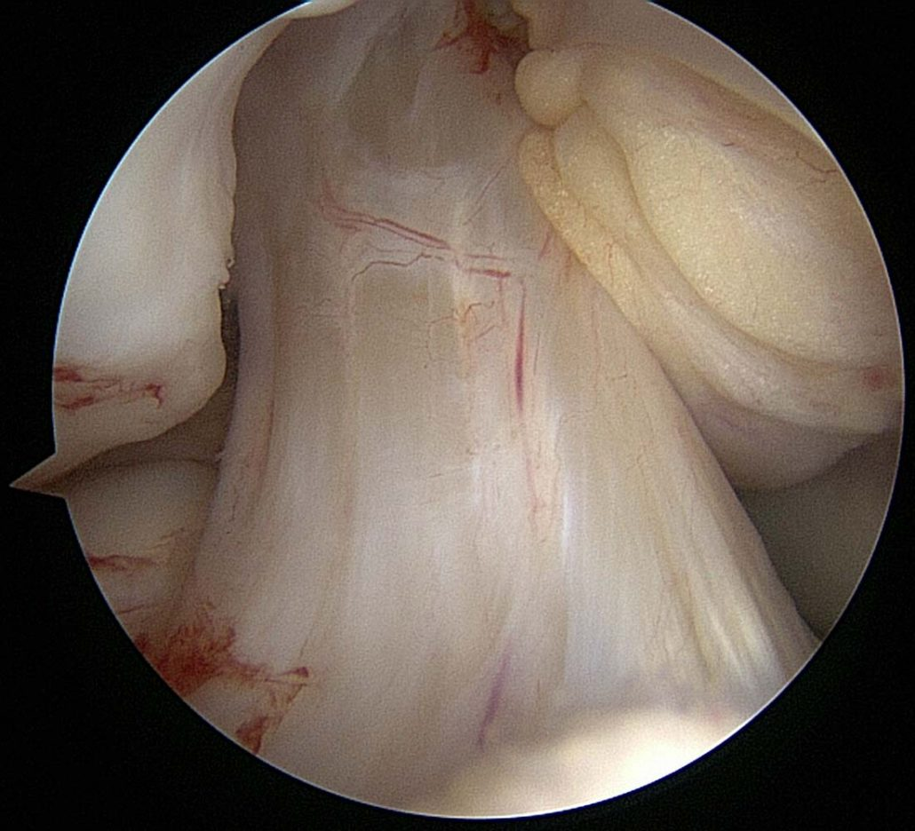
LIGAMENTO
son tejidos suaves de colágeno,en su estructura existen fibras onduladas, y dan una respuesta no lineal a un esfuerzo de tensión aplicado.
posee material viscoelásticos en presencia de cargas.

Slide 11
Si consideramos que los ligamentos tienen una estructura jerárquica que regula su comportamiento, y si alguno de ellos se ve afectado por lesión, el resto del sistema tratará de compensar el movimiento normal de la articulación, teniendo como consecuencia un esfuerzo adicional en los ligamentos no dañados

Slide 12
Tipos de ligamentos
Ligamentos Acintados
Ligamentos Cordonados
Pasan de un hueso a otro sin perder contacto.
Saltan de un hueso a otro

Slide 14
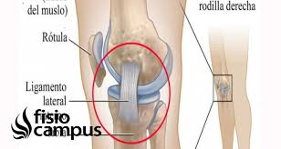
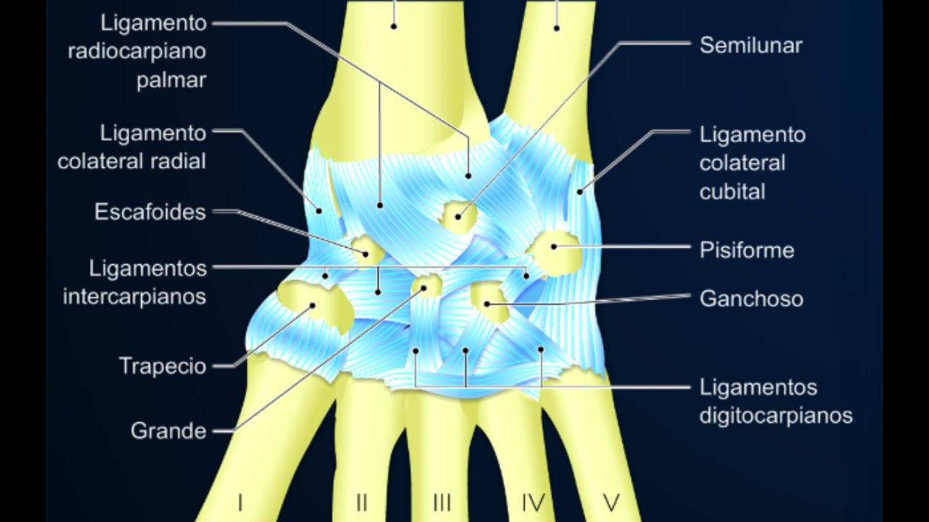
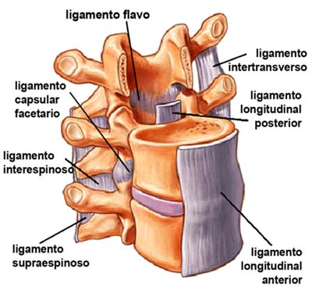

Slide 16
Lesiones

Slide 17
Videos

Slide 18
Referencia Bibliográfica
https://unitia.secot.es/web/manual_residente/CAPITULO%204.pdf

